Slide 1
স্বাগতম

Slide 2
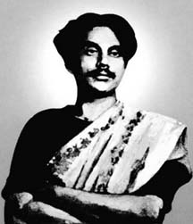
পরিচিতি
নামঃ মোঃ আব্দুর রাজ্জাক রানা
সহকারি শিক্ষক(বিজ্ঞান)
মধুপুর ময়নাকুড়ি টেকনিক্যাল ইন্সটিটিউট
বিষয়ঃজীব বিজ্ঞান
শ্রেনিঃ নবম
সময়ঃ৪০মিনিট

Slide 3
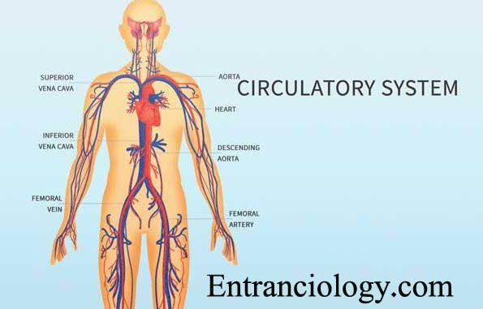
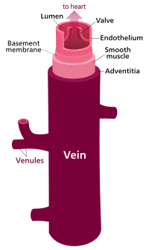
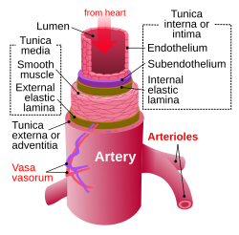
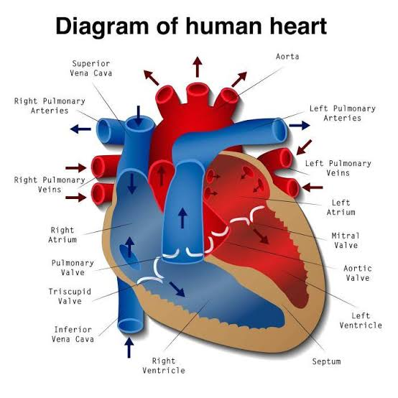
নিচের ছবি/ভিডিও টি লক্ষ্য করিঃ
রক্ত ও রক্তসংবহন তন্ত্র
ধমনী
শিরা

Slide 4
আজকে আমরা জানব............
১।ধমনী ও শিরা কি?
২।হার্টের চেম্বার কয়টি?
৩।রক্ত ও রক্ত সংবহন তন্ত্র কি?
ধমনিঃধমনি হলো অক্সিজেন সমৃদ্ধ রক্তকে হার্ট থেকে দূরে শরীরে
নিয়ে যাওয়ার জন্য দায়বদ্ধ রক্তনালী।
শিরাঃ শিরা হলো রক্তনালী যা পুনরায় শরীর থেকে হার্টে ফিরে অক্সিজেন কম করে বা কার্বনডাইঅক্সাইড যুক্ত রক্ত বহন করে নিয়ে আসে।
হৃদয়ের চারটি চেম্বার রয়েছে: দুটি অ্যাটরিয়া এবং দুটি ভেন্ট্রিকল।
ডান অ্যাট্রিয়াম শরীর থেকে অক্সিজেন-দুর্বল রক্ত ​​গ্রহণ করে এবং ডান ভেন্ট্রিকলে পাম্প করে।
ডান ভেন্ট্রিকল অক্সিজেন-দুর্বল রক্ত ​​ফুসফুসে পাম্প করে।
বাম অ্যাট্রিয়াম ফুসফুস থেকে অক্সিজেন সমৃদ্ধ রক্ত ​​গ্রহণ করে এবং এটি বাম ভেন্ট্রিকলে পাম্প করে।
বাম ভেন্ট্রিকল অক্সিজেন সমৃদ্ধ রক্ত ​​শরীরে পাম্প করে।

Slide 5
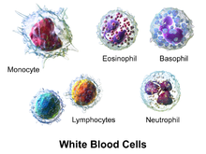
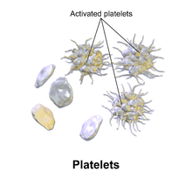
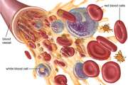
রক্ত ও রক্তসংবহন তন্ত্রঃ রক্ত হচ্ছে এক ধরনের তরল যোজক কলা।যে তন্ত্র রক্তের মাধ্যমে দেহের সর্বত্র খাদ্যসার,অক্সিজেন ও কার্বন ডাইঅক্সাইড গ্যাস,বিপাকীয় পদার্থ অন্যান্য রাসায়নিক পদার্থ স্থানন্তর করে তাকে রক্ত সংবহন তন্ত্র বলে।
রক্তে থাকে রক্তরস এবং বিভিন্ন রক্ত কনিকা যেমন লোহিত কনিকা, শ্বেত কনিকা, অনুচক্রিকা
Red blood cells

Slide 6
১।ধমনী ও শিরা কি?
২।কনিকা যেমন লোহিত কনিকা, শ্বেত কনিকা, অনুচক্রিকা কি?

Slide 7
বাড়ির কাজঃ
আমরা জেনে আসব পরিপাক ও পরিপাক তন্ত্র কি? বর্ণনা কর।

Slide 8
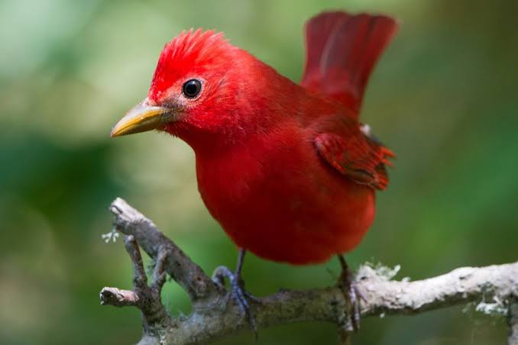
ধন্যবাদ
সবাইকে

